Slide 1
Lançamento versão 2023
Código de Ética, Conduta e Integridade da FINEP
30/06/2023

Slide 2
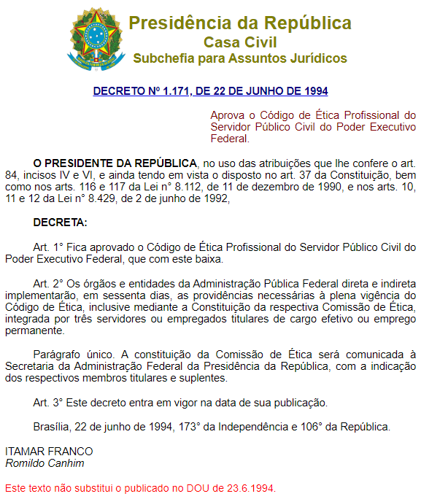




EVOLUÇÃO
HISTÓRICA
Atualização à nova realidade corporativa e normativa:
Teletrabalho
Proteção de Dados (LGPD)
Decreto 10.889/21
Reforço de conceitos e atualização da redação.
1994
2016
Internalização de boas práticas de governança e alinhamento e conformidade com importantes normativos, como:
Lei Anticorrupção;
Lei das Estatais
Orientações Ministeriais.
2019
2023
Inclusão do tema INTEGRIDADE
Revisão de conceitos
Redação atualizada

Slide 3
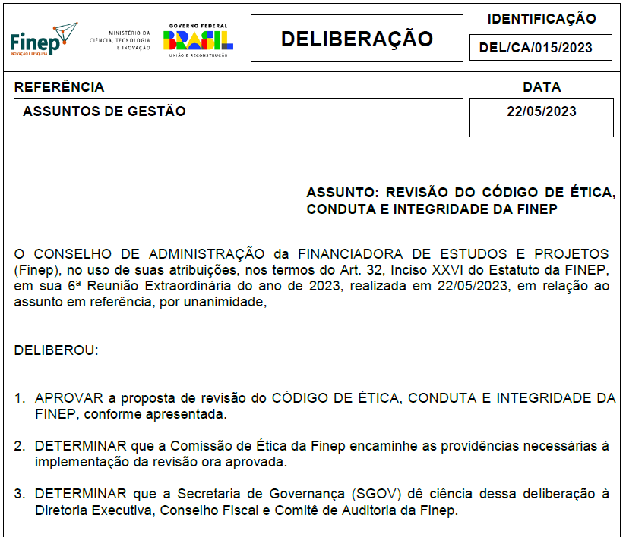
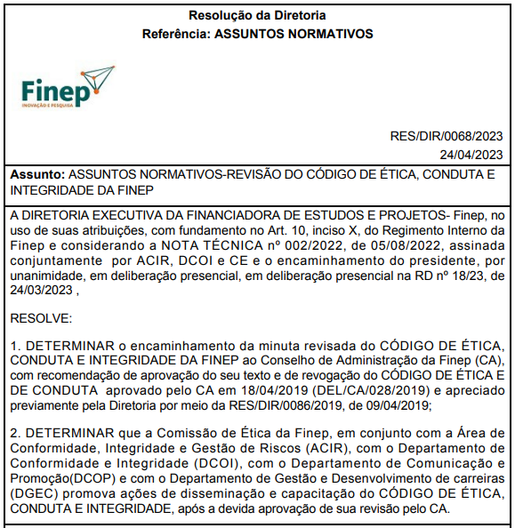
Processo de Revisão Periódica
Alta administração: aprovar e divulgar
APOIO EFETIVO
FORTALECIMENTO DA CULTURA
Conselho de
Administração
Art. 27. A alta administração deverá promover ampla divulgação deste Código, tanto por ocasião de suas revisões, quanto em ações de caráter institucional.
Diretoria
Executiva
Consulta
Pública
Comissão de
Ética
Unidade de
Integridade

Slide 4





Propósitos Gerais
Conduta apropriada no ambiente virtual – incentivo às capacitações
1
Fortalecer a cultura de segurança das informações e da proteção de dados e promover o uso adequado das informações institucionais/pessoais
2
Atenção às regras e orientações institucionais, destaque o tratamento de brindes, presentes e hospitalidades
3
Maior transparência para as sanções aplicáveis
4
Fortalecimento do Canal Único de Denúncias
5

Slide 5



Alterações 2023
Teletrabalho/Ética Digital
Segurança da Informação
Programa de Integridade
NOVIDADES
Decreto 10.889/21 - Hospitalidades
FORTALECIMENTO
Brindes e Presentes
Capacitação
Proteção de Dados Pessoais - LGPD
Sanções

Slide 6


Sanções
Decreto 1.171/94
A pena aplicável ao servidor público pela Comissão de Ética é a de censura e sua fundamentação constará do respectivo parecer, assinado por todos os seus integrantes, com ciência do faltoso.
A inobservância às disposições deste Código poderá ocasionar a aplicação da penalidade de CENSURA ÉTICA prevista no Decreto nº 1.171/1994 e na Norma da Comissão de Ética
N-ADM-001/11 - Norma da Comissão de Ética
Seara disciplinar
A inobservância às disposições deste Código poderá ocasionar a aplicação das penalidades de advertência, suspensão e demissão, conforme estabelecido em normativo interno específico
A Comissão de Ética poderá aplicar a penalidade de censura ética prevista no Decreto nº 1.171/1994, dando ciência ao empregado e, cumulativamente, fazer recomendações, ou de forma alternativa lavrar o Acordo de Conduta Pessoal e Profissional, sem prejuízo de outras medidas a seu cargo.

Slide 7




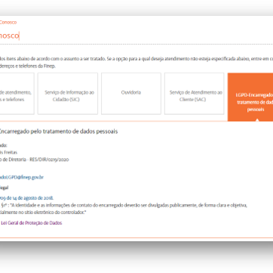
Proteção de Dados
“...tratamento dos dados pessoais a que tenham acesso em razão do trabalho ocorra em sintonia com os princípios previstos na Lei Geral de Proteção de Dados Pessoais (LGPD)”
Finalidade, adequação, necessidade,
livre acesso, qualidade dos dados, transparência, segurança, prevenção, não discriminação, responsabilização e prestação de contas.
Fale conosco (site Finep):
Encarregado LGPD
Contato: encarregadoLGPD@finep.gov.br
CARTILHA
LEI 13.709/2018

Slide 8

Presentes - Decreto 10.889/21
O recebimento de presentes é VEDADO!
bem, serviço ou vantagem de qualquer espécie
recebido de quem tenha interesse em decisão do agente público ou de colegiado do qual este participe e que
não configure brinde ou hospitalidade
EXCEÇÃO:
Situações protocolares
Visitas oficiais de autoridades estrangeiras representando o respectivo país
Presentes devem ser incorporados ao acervo da Finep

Slide 9
Hospitalidades – Decreto 10.889/21
Aceitável no
INTERESSE INSTITUCIONAL com AUTORIZAÇÃO DA FINEP
Hospitalidade
SIM
Requisitos gerais no Código
Normativo em elaboração
NÃO
REPRESENTAÇÃO INSTITUCIONAL
Participação de agente público em compromisso público, presencial ou telepresencial, organizado por outro órgão ou entidade ou por agente privado, no qual o agente público represente oficialmente o órgão ou a entidade
Presente
VEDADO
Mesmo quando aceitável, avaliar a pertinência!

Slide 10

E os PRESENTES que, por qualquer motivo, não puderem ser imediatamente recusados ou devolvidos ?
Situações em que a recusa possa prejudicar o regular exercício das atividades

Slide 11
O que fazer?
Encaminhar para a Comissão de Ética da Finep, para controle e requisição de devolução pelo Protocolo, ou observância de outro tratamento que vier a ser legalmente estabelecido.
Quando?
No prazo de sete dias contados da data de recebimento do presente ou do retorno do colaborador, caso esteja ausente no momento da chegada do presente.

Slide 12
BRINDES
Distribuição
Valor
A título de cortesia, propaganda ou divulgação habitual
De forma generalizada, não se destinando a agraciar exclusivamente um determinado colaborador
BAIXO valor econômico - valor unitário não ultrapasse o fixado pelo Decreto nº 10.889/21
Sempre avaliar a pertinência!

Slide 13
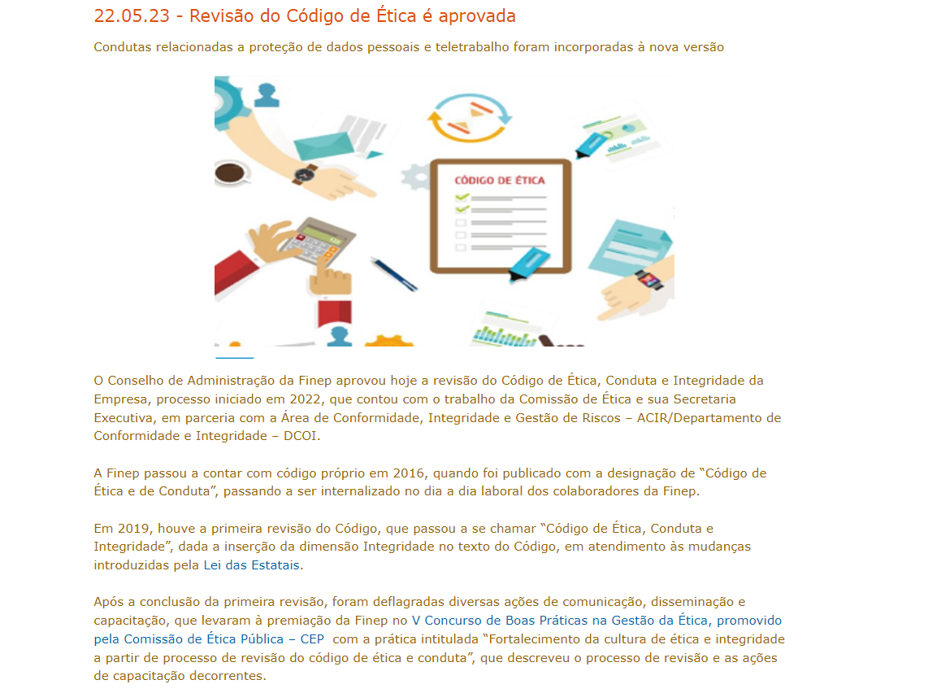



Teletrabalho
Observar, seja em teletrabalho ou trabalho presencial, as mesmas regras éticas aplicadas à conduta esperada, além de atentar para os aspectos relacionados à ética digital
Atuar em aderência às políticas, normas e orientações que regulamentam o teletrabalho na Finep quando trabalhando nessa modalidade
Buscar a capacitação para que a sua atuação remota se dê de forma ética e íntegra, contando para tanto com o apoio da Finep
Adequação aos avanços no mundo corporativo REGIME HÍBRIDO

Slide 14
Alterações 2023

Slide 15
Comissão de Ética
Área de Conformidade, Integridade e Gestão de Riscos (ACIR)
Departamento de Conformidade e Integridade (DCOI)

